Slide 1

Система контроля версий Git Дмитрий Вайнер Тлг: vki_front

Slide 2
Основная идея
Хорошо бы иметь доступ к разным версиям файла
Хорошо бы отслеживать добавление/удаление файлов и каталогов
Хорошо бы нескольким людям работать над одним файлом, а потом складывать вместе изменения

Slide 3

Системы контроля версий
CVS https://en.wikipedia.org/wiki/Concurrent_Versions_System
Централизован
Есть версии
Нет веток
При редактировании файл лочится

Slide 4

Системы контроля версий
SVN https://en.wikipedia.org/wiki/Apache_Subversion
Централизован
Есть версии
Нет веток, используются каталоги
Коммит только одного файла (нет атомарных)
Есть merge

Slide 5

Системы контроля версий
Git https://en.wikipedia.org/wiki/Git
Децентрализован
Атомарные коммиты
Есть версии
Есть ветки
Есть теги
Есть хуки
Есть merge

Slide 6
Как работает Git
Сохраняет дельту между состояниями проекта
Эта дельта называется коммит
Последовательность коммитов – ветка (бранч)
Последний коммит ветки – HEAD
Ветки разветвляются и сливаются (merge)

Slide 7
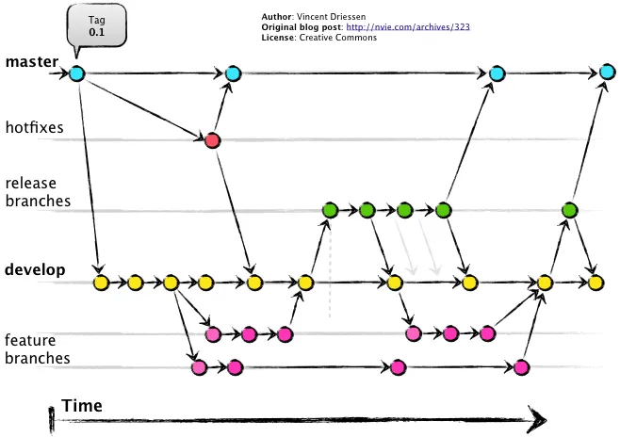
Git flow

Slide 8
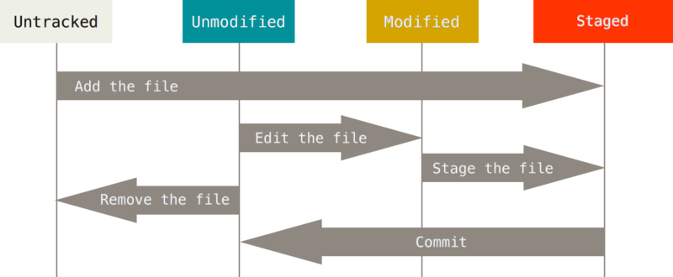
Жизнь файла

Slide 9
Основные действия
Частое
Изменяем файлы
Добавляем файлы в коммит
Делаем коммит
Пушим ветку на сервер
Более редкое
Создаём репозиторий
Создаём ветку
Сливаем ветки
Создаём pull request

Slide 10
Как создать репозиторий
git init
Создаётся каталог .git с конфигами и служебными файлами

Slide 11

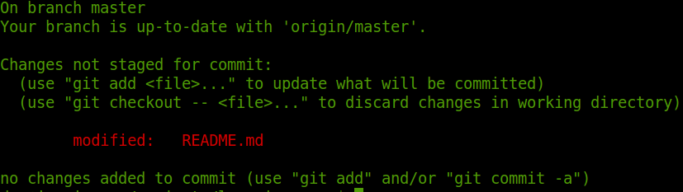
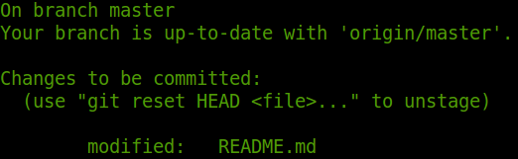
Как добавить файл в коммит
git add ИМЯ_ФАЙЛА
Как посмотреть, какие файлы есть коммите:
git status

Slide 12
Как добавить файл в коммит
Можно добавлять целые каталоги
git add КАТАЛОГ
Можно добавлять по маске
git add *.js

Slide 13
Передумали – не страшно
Все решения надо принимать до коммита
Отменить коммит можно, но до отправки на сервер
Если передумали добавлять файл:
git reset HEAD <file>
Если надо отменить свои изменения в файле
git checkout -- <file>

Slide 14
Как сделать коммит
git commit -m “Осмысленное сообщение”
Сообщение в коммите – очень важно
По сообщениям можно восстановить, что было сделано
Сообщение должно описывать изменения:
“Сделано сохранение сообщений”
“Исправил баг с обнулением поля”
“Удалил лишний файл”

Slide 15
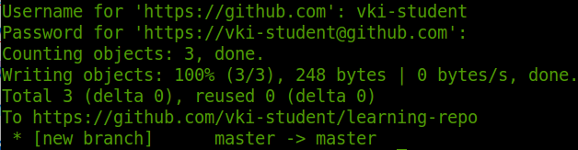
Как запушить ветку
git push ИМЯ_РЕПОЗИТОРИЯ ИМЯ_ВЕТКИ
Обычно репозиторий один (origin), и ветка одна (master), поэтому:
git push origin master

Slide 16
Работа с github.com
Регистрация https://github.com/join
Вход https://github.com/login
Логин: vki-student
Пароль: vki-password1
Обязательно создайте аккаунт на github. Это ваша визитная карточка. Это можно показать работодателю и коллегам.

Slide 17
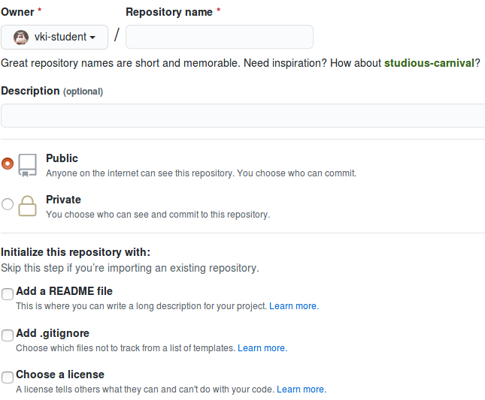
Создание репозитория
https://github.com/new

Slide 18
Клонирование репозитория
Клонирование – создание локальной копии
git clone АДРЕС_РЕПОЗИТОРИЯ
Пример:
git clone https://github.com/vki-student/learning-repo

Slide 19
Пример работы
git clone https://github.com/vki-student/learning-repo
cd learning-repo
Создаём файл README.md
Пишем туда строку “# Привет мир”
git add README.md
git commit -m “Добавил файл README”
git push origin master

Slide 20
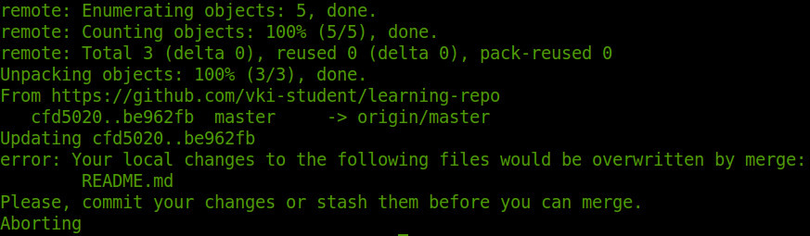
Перед работой с уже существующим репозиторием
Другие люди тоже могут коммитить в репозиторий
Надо получить свежие изменения
git pull
Если они конфликтуют с вашей версией, придётся сделать merge

Slide 21
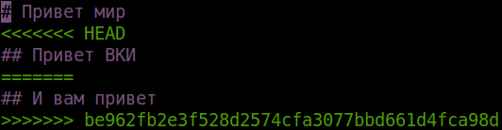
Решение конфликтов
Конфликт, когда строки в локальном репозитории и в удалённом отличаются
git пытается решать конфликты самостоятельно
Если это не получается, файл переходит в состояние конфликта и выглядит так:
После разрешения конфликта
git add ФАЙЛ
git commit
git push origin master

Slide 22
Что не надо коммитить
Файлы, которые не нужно коммитить и следить за изменениями, описаны в файле .gitignore
Не нужно коммитить:
node_modules
*.log
.idea
Файлы с паролями
Нужно коммитить:
Код
Конфиги
Ассеты

Slide 23
.gitignore
Типовой файл .gitignore:
# dependencies
/node_modules
# production
/build
# misc
.DS_Store
.env.local
.env.development.local
.env.test.local
.env.production.local
npm-debug.log*
yarn-debug.log*
yarn-error.log*
.idea

Slide 24
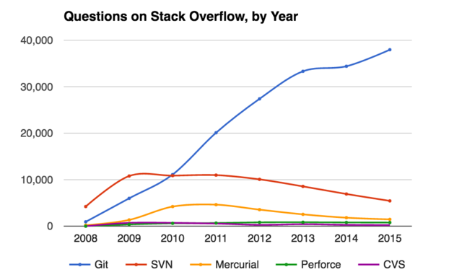
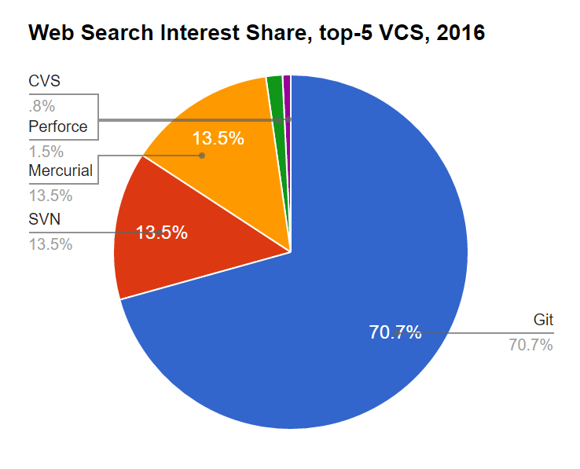
Альтернативные системы
Довольно большой список https://en.wikipedia.org/wiki/Comparison_of_version-control_software

Slide 25
Для самостоятельного изучения
https://habr.com/ru/post/472600/
https://habr.com/ru/company/mailru/blog/493816/
https://habr.com/ru/post/451662/
https://habr.com/ru/post/174467/
https://www.youtube.com/watch?v=PEKN8NtBDQ0

